Slide 1
수학

Slide 2
목차
스칼라, 벡터, 행렬, 텐서
퍼셉트론
손실 함수
경사 하강법

Slide 3
스칼라 vs 벡터
스칼라(Scala): 하나의 숫자로만 표시 가능. 크기를 의미. 속력, 질량 등
벡터(Vector): 방향과 크기를 모두 가질 수 있음. 속도, 힘 등

Slide 4
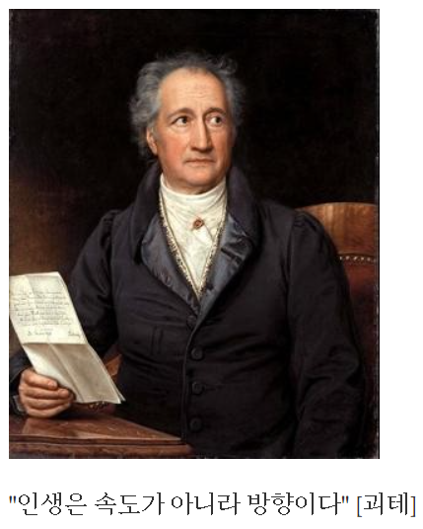
스칼라 vs 벡터
문과
속도에 방향도 포함되어 있다!

Slide 5

벡터의 표현
$u=\left[\begin{aligned}1 \\ 2\end{aligned}\right]$ (크기가 2인 열 벡터)
$v=\left[\begin{matrix}1 \\ 2 \\ 3\end{matrix}\right]$ (크기가 3인 열 벡터)
$w=\left[\begin{matrix}1 \\ 2 \\ \begin{aligned}3 \\ 4\end{aligned}\end{matrix}\right]$ (크기가 4인 열 벡터)

Slide 6

벡터의 표현
$u=$ $\left[\begin{matrix}1 & 2\end{matrix}\right]$ (크기가 2인 행 벡터)
$v=\left[\begin{matrix}1 & 2 & 3\end{matrix}\right]$ (크기가 3인 행 벡터)
$w=[\begin{matrix}1 & 2 & 3 & 4\end{matrix}]$(크기가 4인 행 벡터)
행 벡터와 열 벡터의 차이는 가로(행)로 표현하거나, 세로(열)로 표현하거나의 차이

Slide 7
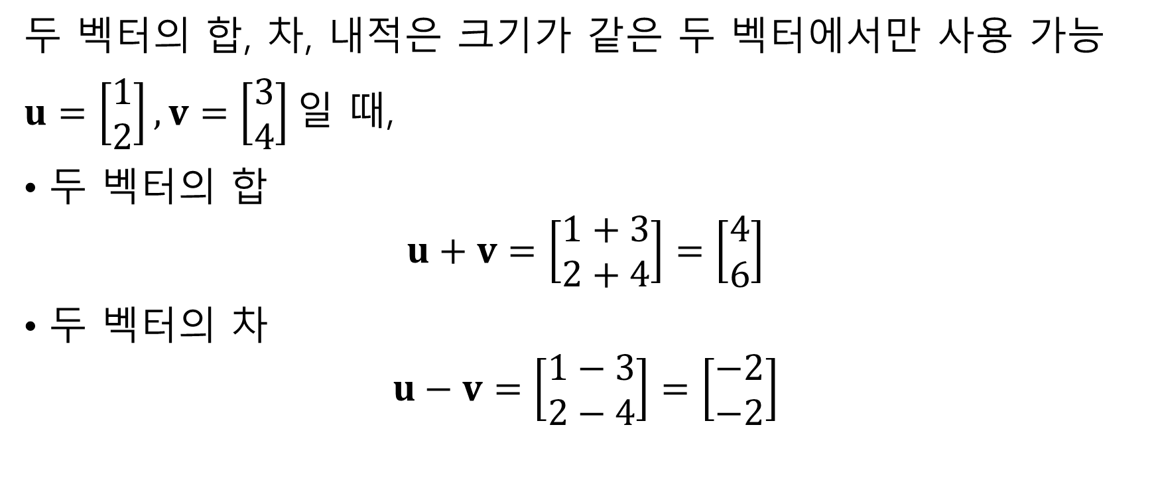
벡터의 연산
두 벡터의 합, 차, 내적은 크기가 같은 두 벡터에서만 사용 가능
$u=\left[\begin{matrix}\begin{aligned}1 \\ 2\end{aligned}\end{matrix}\right],v=\left[\begin{matrix}\begin{aligned}3 \\ 4\end{aligned}\end{matrix}\right]일$ 때,
두 벡터의 합 $u+v=\left[\begin{matrix}\begin{aligned}1+3 \\ 2+4\end{aligned}\end{matrix}\right]=\left[\begin{matrix}\begin{aligned}4 \\ 6\end{aligned}\end{matrix}\right]$
두 벡터의 차
$$u−v=\left[\begin{matrix}\begin{aligned}1−3 \\ 2−4\end{aligned}\end{matrix}\right]=\left[\begin{matrix}\begin{aligned}−2 \\ −2\end{aligned}\end{matrix}\right]$$

Slide 8
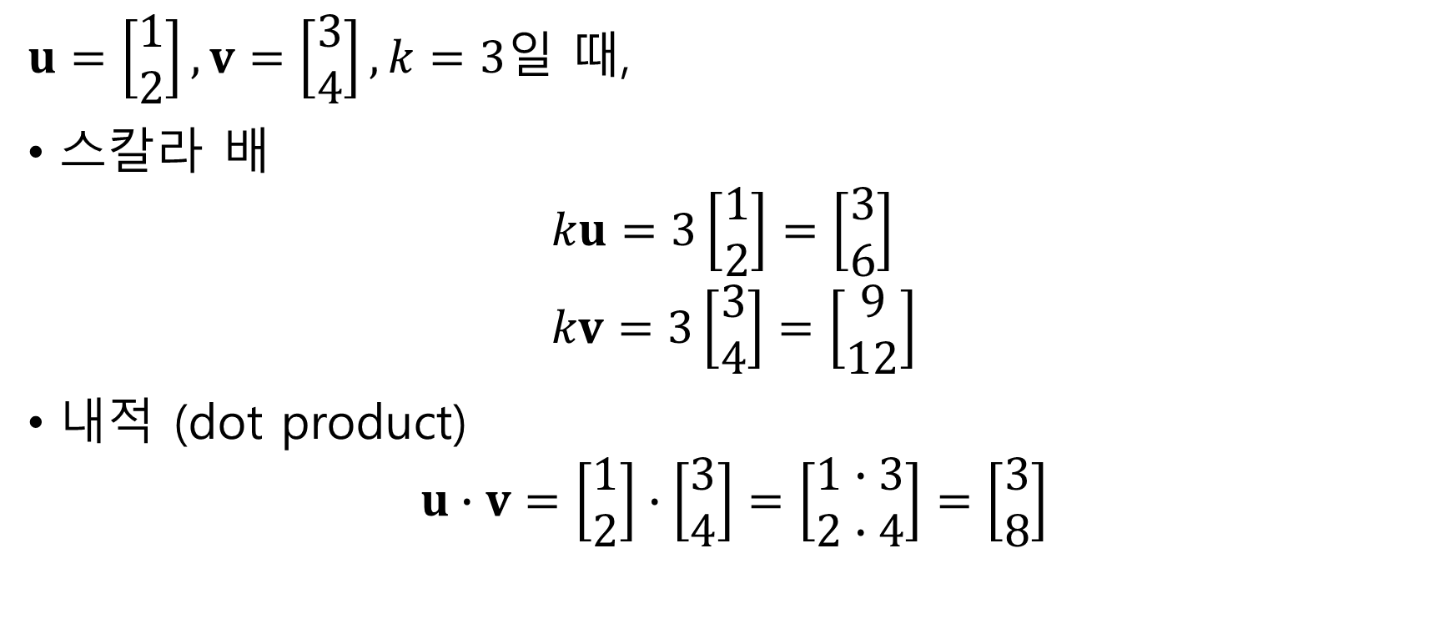
벡터의 연산
$u=\left[\begin{matrix}\begin{aligned}1 \\ 2\end{aligned}\end{matrix}\right],v=\left[\begin{matrix}\begin{aligned}3 \\ 4\end{aligned}\end{matrix}\right],k=3일$ 때,
스칼라 배
$$ku=3\left[\begin{matrix}\begin{aligned}1 \\ 2\end{aligned}\end{matrix}\right]=\left[\begin{matrix}\begin{aligned}3 \\ 6\end{aligned}\end{matrix}\right] \\ kv=3\left[\begin{matrix}\begin{aligned}3 \\ 4\end{aligned}\end{matrix}\right]=\left[\begin{matrix}\begin{aligned}9 \\ 12\end{aligned}\end{matrix}\right]$$
내적 (dot product)
$$u∙v=\left[\begin{matrix}\begin{aligned}1 \\ 2\end{aligned}\end{matrix}\right]∙\left[\begin{matrix}\begin{aligned}3 \\ 4\end{aligned}\end{matrix}\right]=\left[\begin{matrix}\begin{aligned}1∙3 \\ 2∙4\end{aligned}\end{matrix}\right]=\left[\begin{matrix}\begin{aligned}3 \\ 8\end{aligned}\end{matrix}\right]$$

Slide 9
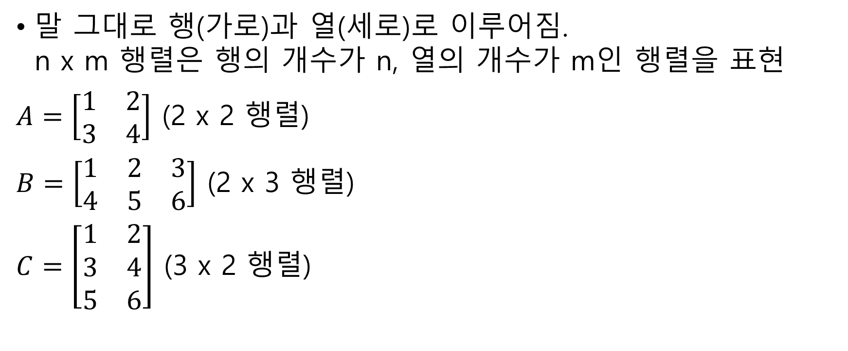
행렬(matrix)
말 그대로 행(가로)과 열(세로)로 이루어짐. n x m 행렬은 행의 개수가 n, 열의 개수가 m인 행렬을 표현
$A=\left[\begin{matrix}\begin{aligned}1 \\ 3\end{aligned} & \begin{aligned}2 \\ 4\end{aligned}\end{matrix}\right]$ (2 x 2 행렬)
$B=\left[\begin{matrix}\begin{aligned}1 \\ 4\end{aligned} & \begin{aligned}2 \\ 5\end{aligned} & \begin{aligned}3 \\ 6\end{aligned}\end{matrix}\right]$ (2 x 3 행렬)
$C=\left[\begin{matrix}1 & 2 \\ 3 & 4 \\ 5 & 6\end{matrix}\right]$ (3 x 2 행렬)

Slide 10
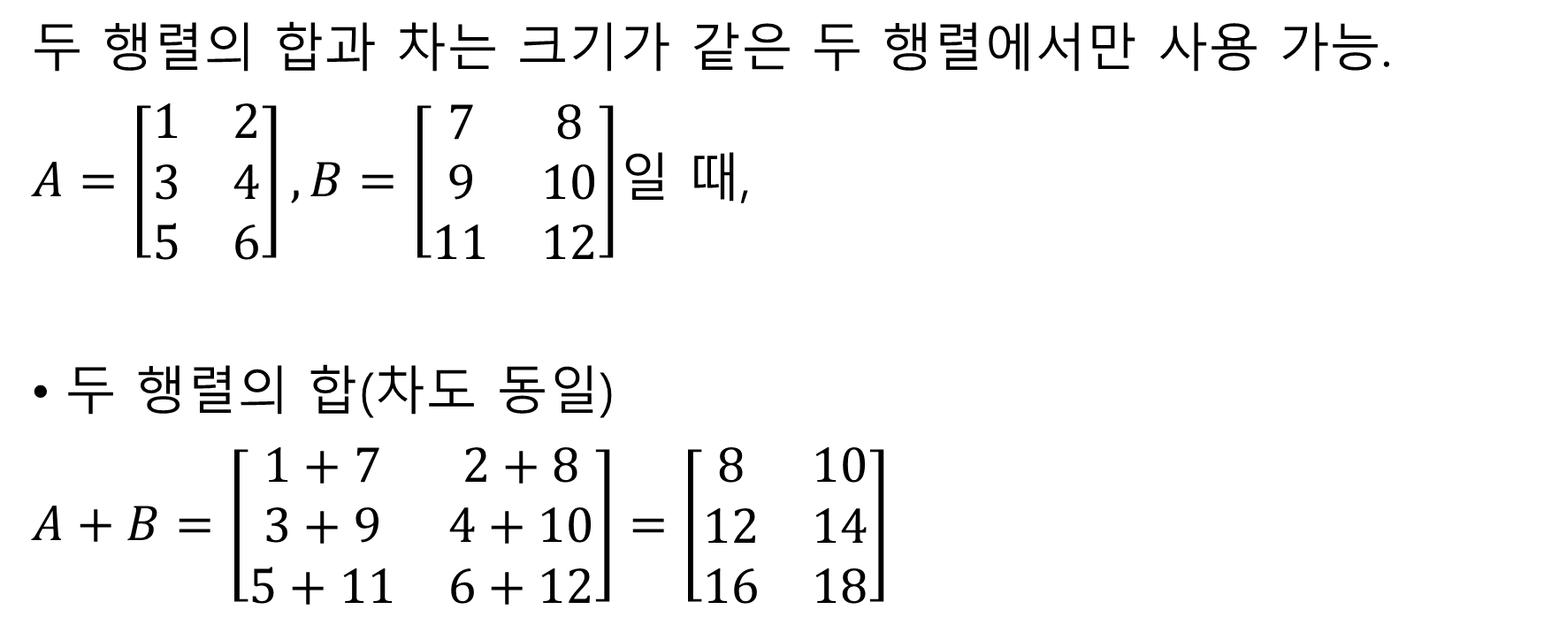
행렬의 연산
두 행렬의 합과 차는 크기가 같은 두 행렬에서만 사용 가능.
$A=\left[\begin{matrix}1 & 2 \\ 3 & 4 \\ 5 & 6\end{matrix}\right], B=\left[\begin{matrix}7 & 8 \\ 9 & 10 \\ 11 & 12\end{matrix}\right]$일 때,
두 행렬의 합(차도 동일)
$A+B=\left[\begin{matrix}1+7 & 2+8 \\ 3+9 & 4+10 \\ 5+11 & 6+12\end{matrix}\right]=\left[\begin{matrix}8 & 10 \\ 12 & 14 \\ 16 & 18\end{matrix}\right]$

Slide 11

행렬의 연산
$A=\left[\begin{matrix}1 & 2 \\ 3 & 4 \\ 5 & 6\end{matrix}\right], k=2$일 때,
스칼라 배
$$kA=2\left[\begin{matrix}1 & 2 \\ 3 & 4 \\ 5 & 6\end{matrix}\right]=\left[\begin{matrix}2 & 4 \\ 6 & 8 \\ 10 & 12\end{matrix}\right]$$

Slide 12
행렬의 연산 – 두 행렬의 곱
두 행렬의 곱
두 행렬의 곱은 앞 행렬의 열의 크기와 뒤 행렬의 행의 크기가 같아야 함. 교환법칙이 성립하지 않는다. n x k인 행렬 A와 k x m인 행렬 B의 곱 AxB의 크기는 n x m이 됨.

Slide 13

행렬의 연산 – 두 행렬의 곱
두 행렬의 곱을 구하는 식은 다음과 같다.
$${\left(A×B\right)}_{ij}=\sum_{l=1}^{k}{A_{il}B_{lj}}$$

Slide 14
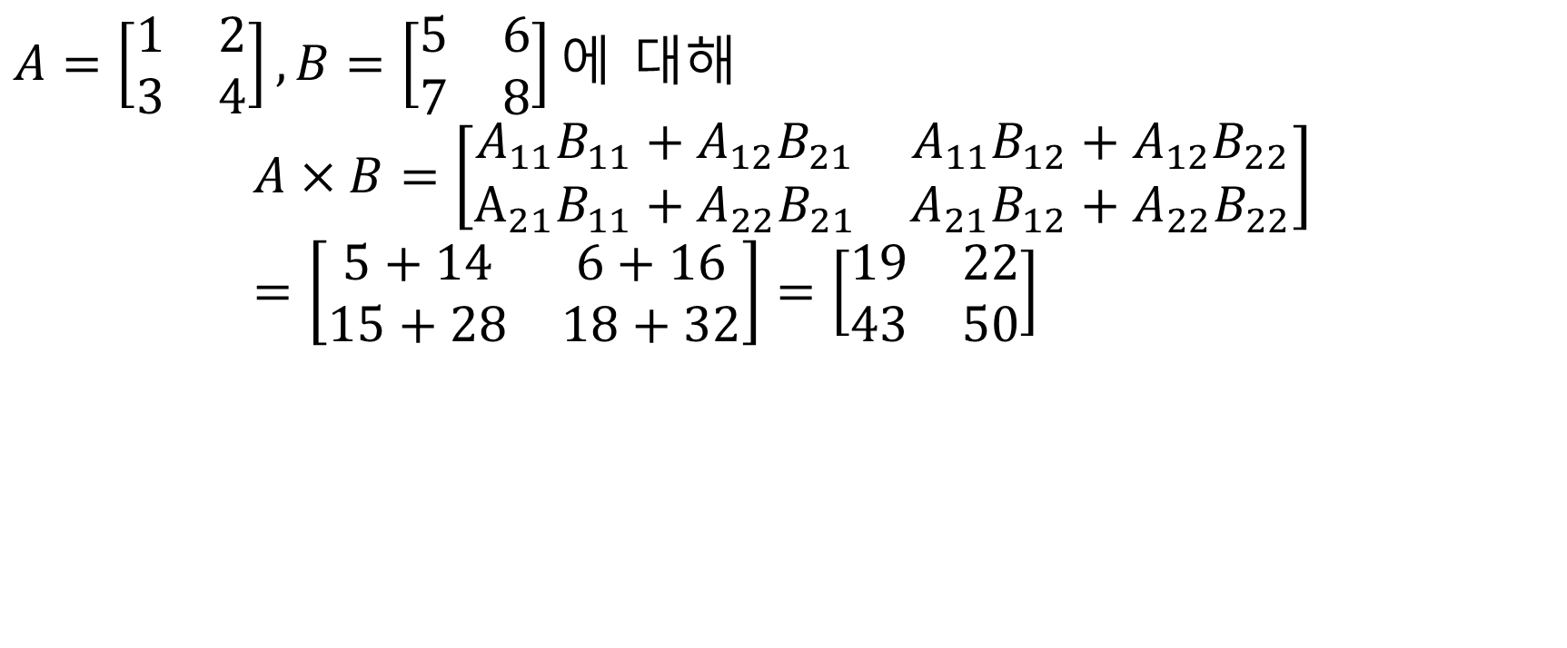
행렬의 연산 – 두 행렬의 곱
$A=\left[\begin{matrix}1 & 2 \\ 3 & 4\end{matrix}\right], B=\left[\begin{matrix}5 & 6 \\ 7 & 8\end{matrix}\right]에$ 대해
$$A×B=\left[\begin{matrix}A_{11}B_{11}+A_{12}B_{21} & A_{11}B_{12}+A_{12}B_{22} \\ A_{21}B_{11}+A_{22}B_{21} & A_{21}B_{12}+A_{22}B_{22}\end{matrix}\right] \\ =\left[\begin{matrix}5+14 & 6+16 \\ 15+28 & 18+32\end{matrix}\right]=\left[\begin{matrix}19 & 22 \\ 43 & 50\end{matrix}\right]$$

Slide 15
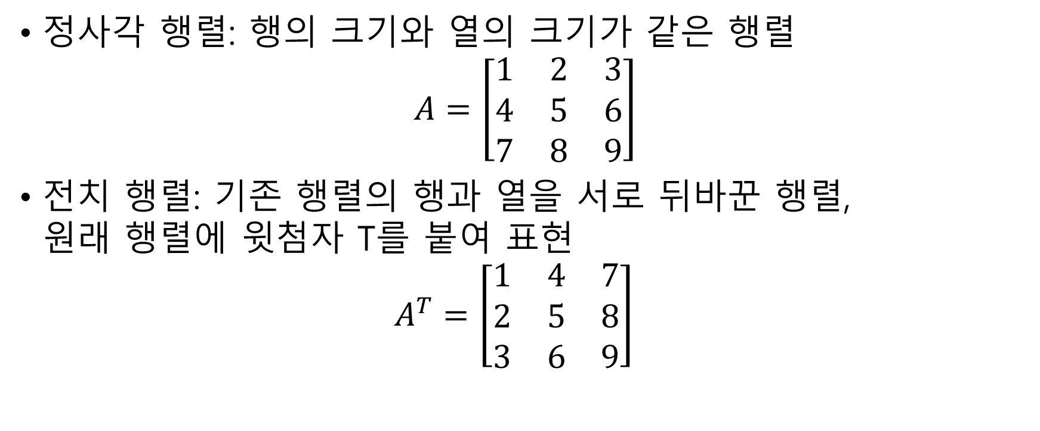
여러가지 행렬
정사각 행렬: 행의 크기와 열의 크기가 같은 행렬 $A=\left[\begin{matrix}1 & 2 & 3 \\ 4 & 5 & 6 \\ 7 & 8 & 9\end{matrix}\right]$
전치 행렬: 기존 행렬의 행과 열을 서로 뒤바꾼 행렬, 원래 행렬에 윗첨자 T를 붙여 표현 $A^{T}=\left[\begin{matrix}1 & 4 & 7 \\ 2 & 5 & 8 \\ 3 & 6 & 9\end{matrix}\right]$

Slide 16
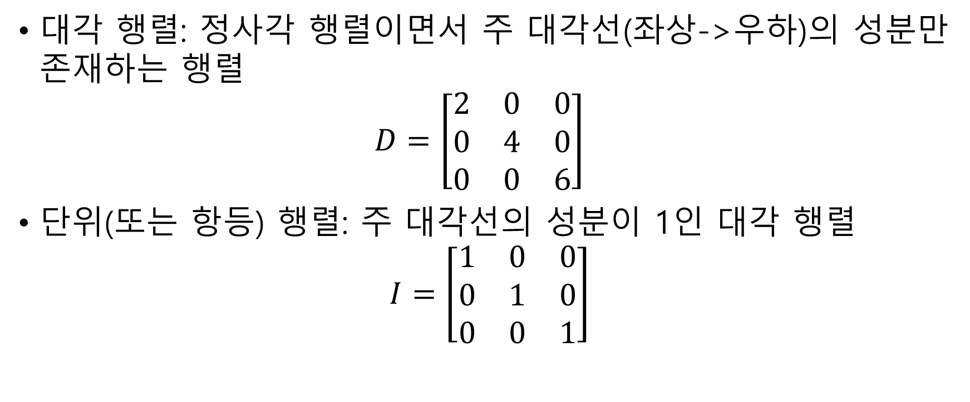
여러가지 행렬
대각 행렬: 정사각 행렬이면서 주 대각선(좌상->우하)의 성분만 존재하는 행렬 $D=\left[\begin{matrix}2 & 0 & 0 \\ 0 & 4 & 0 \\ 0 & 0 & 6\end{matrix}\right]$
단위(또는 항등) 행렬: 주 대각선의 성분이 1인 대각 행렬 $I=\left[\begin{matrix}1 & 0 & 0 \\ 0 & 1 & 0 \\ 0 & 0 & 1\end{matrix}\right]$

Slide 17
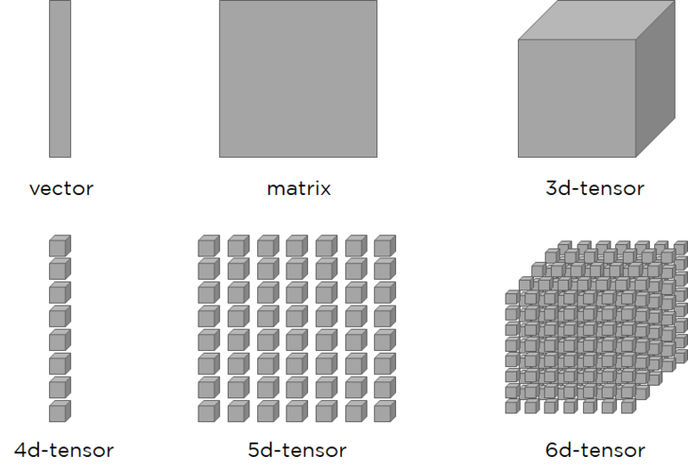
텐서(Tensor)
스칼라는 수 하나, 벡터는 1차원, 행렬은 2차원을 표현할 수 있었다.
텐서는 3차원 이상을 표현한다.

Slide 18
텐서(Tensor)
텐서를 이용하면 RGB 이미지를 표현할 수 있게 된다.
가로 128 세로 64의 RGB 이미지 한장은
3(색상)x128(가로)x64(세로)의 텐서로 표현 가능하다.

Slide 19
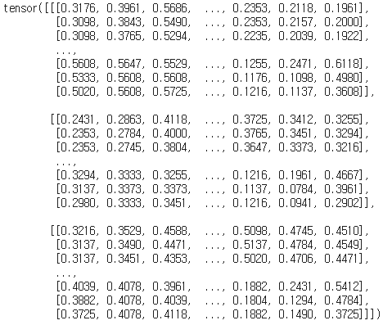
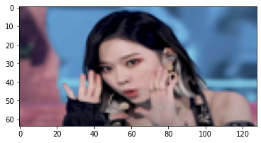
텐서(Tensor)
예시
텐서로 변환한 후 텐서의 크기(shape)
128x64의 RGB
텐서의 값

Slide 20
텐서(Tensor)
6장에서 다룰 Convolutional Neural Network에서는 이러한 RGB 이미지를 텐서로 변환하여 모델의 입력으로 사용할 예정.

Slide 21










퍼셉트론(Perceptron)
인공신경망의 한 종류. 딥러닝의 가장 기본적인 구조 입력층(x)과 출력층(o)이 존재
$$x_{1}$$
$$W_{1}$$
$$x_{2}$$
$$W_{2}$$
$$τ$$
$$o$$
$$W_{3}$$
$$x_{3}$$
$$b$$
$$1$$

Slide 22





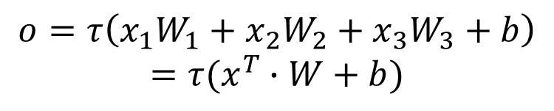






퍼셉트론
출력 o는 다음과 같이 계산됨
$$x_{1}$$
$$W_{1}$$
$$o=τ\left(x_{1}W_{1}+x_{2}W_{2}+x_{3}W_{3}+b\right)$$
$$=τ(x^{T}∙W+b)$$
$$x_{2}$$
$$W_{2}$$
$$τ$$
$$o$$
$$W_{3}$$
$$x_{3}$$
활성 함수(τ)로 다음과 같은 계단 함수를 사용한다면
$$τ\left(x\right)=\{\begin{matrix}1 \left(x≥0\right) \\ −1 \left(x<0\right)\end{matrix}$$
활성 함수의 출력에 따라 두 가지로 분류 가능
$$b$$
$$1$$

Slide 23



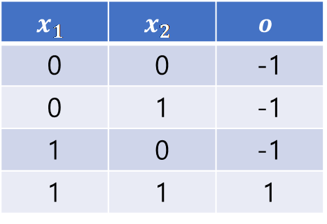






퍼셉트론
AND 분류기
$$x_{1}$$
$$x_{1}$$ | $$x_{2}$$ | $$o$$
0 | 0 | -1
0 | 1 | -1
1 | 0 | -1
1 | 1 | 1
$$W_{1}=1$$
$$x_{2}$$
$$W_{2}=1$$
$$τ$$
$$o$$
$$b=−1.5$$
$$1$$
$$τ\left(x\right)=\{\begin{matrix}1 (x≥0) \\ −1 (x<0)\end{matrix}$$

Slide 24



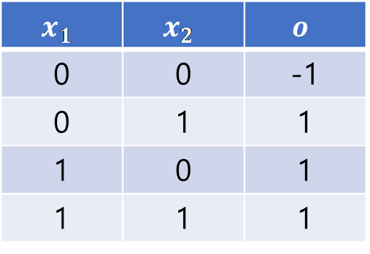






퍼셉트론
OR 분류기
$$x_{1}$$
$$x_{1}$$ | $$x_{2}$$ | $$o$$
0 | 0 | -1
0 | 1 | 1
1 | 0 | 1
1 | 1 | 1
$$W_{1}=1$$
$$x_{2}$$
$$W_{2}=1$$
$$τ$$
$$o$$
$$b=−0.5$$
$$1$$
$$τ\left(x\right)=\{\begin{matrix}1 (x≥0) \\ −1 (x<0)\end{matrix}$$

Slide 25

퍼셉트론
XOR 분류기 ?
$$x_{1}$$ | $$x_{2}$$ | $$o$$
0 | 0 | -1
0 | 1 | 1
1 | 0 | 1
1 | 1 | -1
하나의 퍼셉트론, 직선 하나로는 XOR 분류 불가

Slide 26
퍼셉트론
다음과 같은 두개의 직선을 사용한다면 분류 가능

Slide 27











다층 퍼셉트론(Multi Layered Perceptron)
두개의 직선은 두개의 퍼셉트론($z_{1},z_{2}$)로 표현가능 z를 은닉층이라 함
$$x_{1}$$
1
$$τ$$
$$z_{1}$$
1
-0.5
1
-1
$$x_{2}$$
-1
$$τ$$
$$z_{2}$$
1
$$τ$$
$$o$$
1.5
-1
$$1$$
$$1$$

Slide 28
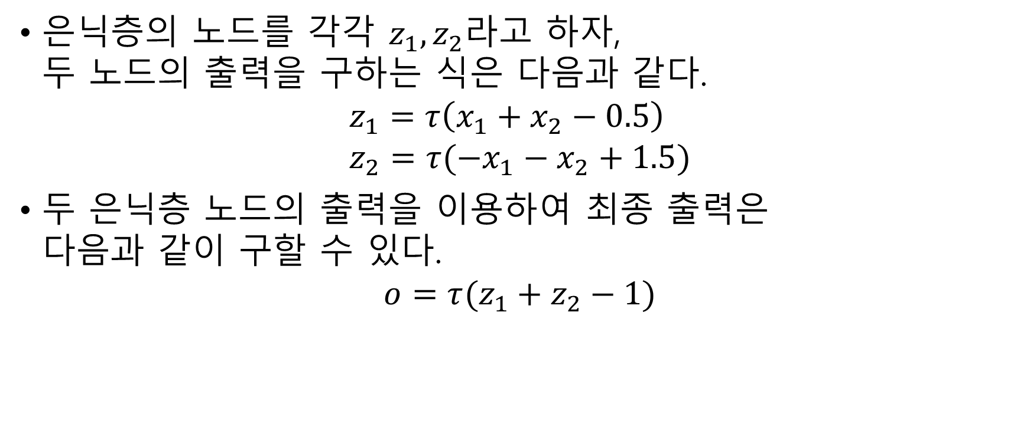
다층 퍼셉트론
은닉층의 노드를 각각 $z_{1}, z_{2}$라고 하자, 두 노드의 출력을 구하는 식은 다음과 같다.
$$z_{1}=τ\left(x_{1}+x_{2}−0.5\right) \\ z_{2}=τ(−x_{1}−x_{2}+1.5)$$
두 은닉층 노드의 출력을 이용하여 최종 출력은 다음과 같이 구할 수 있다.
$$o=τ(z_{1}+z_{2}−1)$$

Slide 29
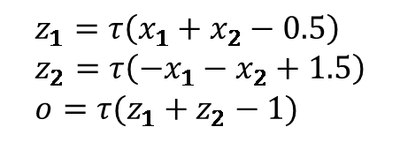
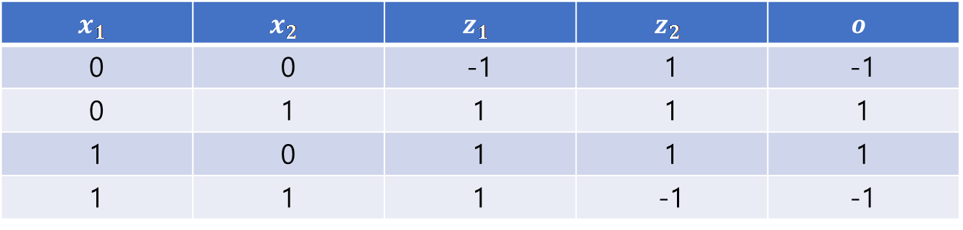

다층 퍼셉트론
이제 XOR 분류를 제대로 수행할 수 있는지 확인해보자
$$x_{1}$$ | $$x_{2}$$ | $$z_{1}$$ | $$z_{2}$$ | $$o$$
0 | 0 | -1 | 1 | -1
0 | 1 | 1 | 1 | 1
1 | 0 | 1 | 1 | 1
1 | 1 | 1 | -1 | -1
$$z_{1}=τ\left(x_{1}+x_{2}−0.5\right) \\ z_{2}=τ\left(−x_{1}−x_{2}+1.5\right) \\ o=τ(z_{1}+z_{2}−1)$$
$$τ\left(x\right)=\{\begin{matrix}1 (x≥0) \\ −1 (x<0)\end{matrix}$$

Slide 30




다층 퍼셉트론
어떻게 가능해 졌을까? =>은닉층을 거치면서 입력이 변환됨 우측 그래프는 직선 하나로 분류 가능
$$x_{2}$$
$$z_{2}$$
$$z_{1}$$
$$x_{1}$$

Slide 31
다층 퍼셉트론
퍼셉트론을 여러 층으로 쌓으면 모델의 표현 능력이 향상됨.
이러한 퍼셉트론이 3~4층 이상 쌓이면 딥러닝이라고 부름

Slide 32
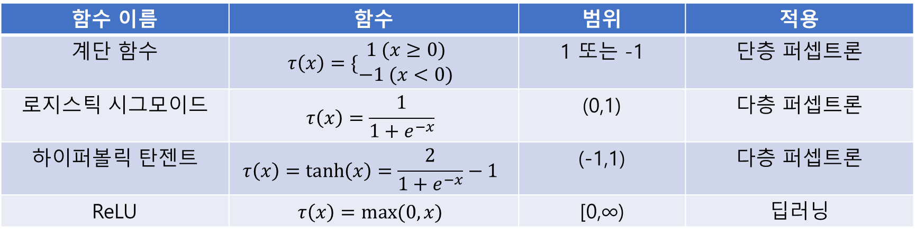
다양한 활성 함수
함수 이름 | 함수 | 범위 | 적용
계단 함수 | $$τ\left(x\right)=\{\begin{matrix}1 (x≥0) \\ −1 (x<0)\end{matrix}$$ | 1 또는 -1 | 단층 퍼셉트론
로지스틱 시그모이드 | $$τ\left(x\right)=\frac{1}{1+e^{−x}}$$ | (0,1) | 다층 퍼셉트론
하이퍼볼릭 탄젠트 | $$τ\left(x\right)=\tanh\left(x\right)=\frac{2}{1+e^{−x}}−1$$ | (-1,1) | 다층 퍼셉트론
ReLU | $$τ\left(x\right)=max⁡(0,x)$$ | [0,∞) | 딥러닝

Slide 33

손실 함수
1장에서, 1장에서 다뤘던 예시들은 무작정 매개 변수를 대입하다 보면 오차가 0인 최적의 해를 금방 찾을 수 있었음. 하지만 실제 세계의 데이터는 오차가 반드시 존재. 이러한 경우에도 100% 정답은 아니지만 정답에 가까운 최적의 매개변수를 찾아야 하는 방법이 필요함

Slide 34
손실 함수
손실 함수(Loss Function): 예측 값(o)과 실제 값(y)사이에 오차(차이)가 얼마나 발생 했는 지 수치적으로 표현하는 함수
손실 함수의 값이 작을 수록 예측 값과 실제 값 사이의 오차가 적다고 해석할 수 있음.

Slide 35
손실 함수
손실 함수를 사용하여 1장에서 언급한 머신러닝(딥러닝)에서 해야할 일을 다시 정리하자면
테스트 데이터와의 손실 함수 값(오차)이 가장 작게 나오는 모델의 매개 변수를 학습 데이터를 이용하여 찾아내는 것

Slide 36
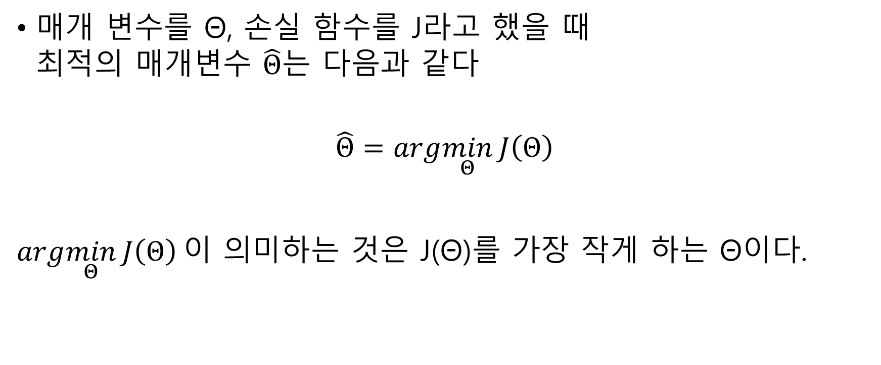
손실 함수
매개 변수를 Θ, 손실 함수를 J라고 했을 때 최적의 매개변수 $\hat{Θ}는$ 다음과 같다
$$\hat{Θ}=arg\min_{Θ}{J\left(Θ\right)}$$
$arg\min_{Θ}{J\left(Θ\right)}이$ 의미하는 것은 J(Θ)를 가장 작게 하는 Θ이다.

Slide 37
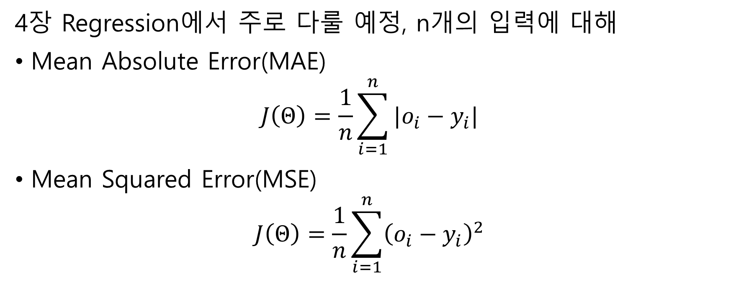
여러 손실 함수
4장 Regression에서 주로 다룰 예정, n개의 입력에 대해
Mean Absolute Error(MAE) $J\left(Θ\right)=\frac{1}{n}\sum_{i=1}^{n}{|o_{i}−y_{i}|}$
Mean Squared Error(MSE) $J\left(Θ\right)=\frac{1}{n}\sum_{i=1}^{n}{{\left(o_{i}−y_{i}\right)}^{2}}$

Slide 38
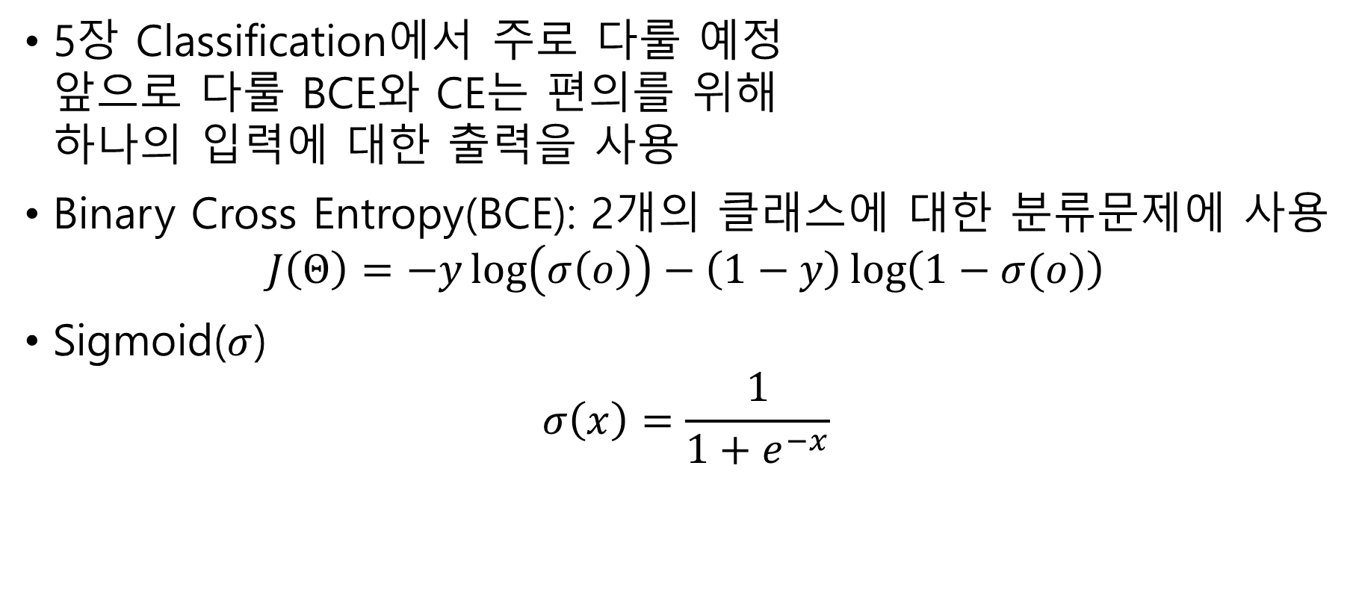
여러 손실 함수
5장 Classification에서 주로 다룰 예정 앞으로 다룰 BCE와 CE는 편의를 위해 하나의 입력에 대한 출력을 사용
Binary Cross Entropy(BCE): 2개의 클래스에 대한 분류문제에 사용 $J\left(Θ\right)=−y\log\left(σ\left(o\right)\right)−\left(1−y\right)\log\left(1−σ(o)\right)$
Sigmoid($σ$) $σ\left(x\right)=\frac{1}{1+e^{−x}}$

Slide 39
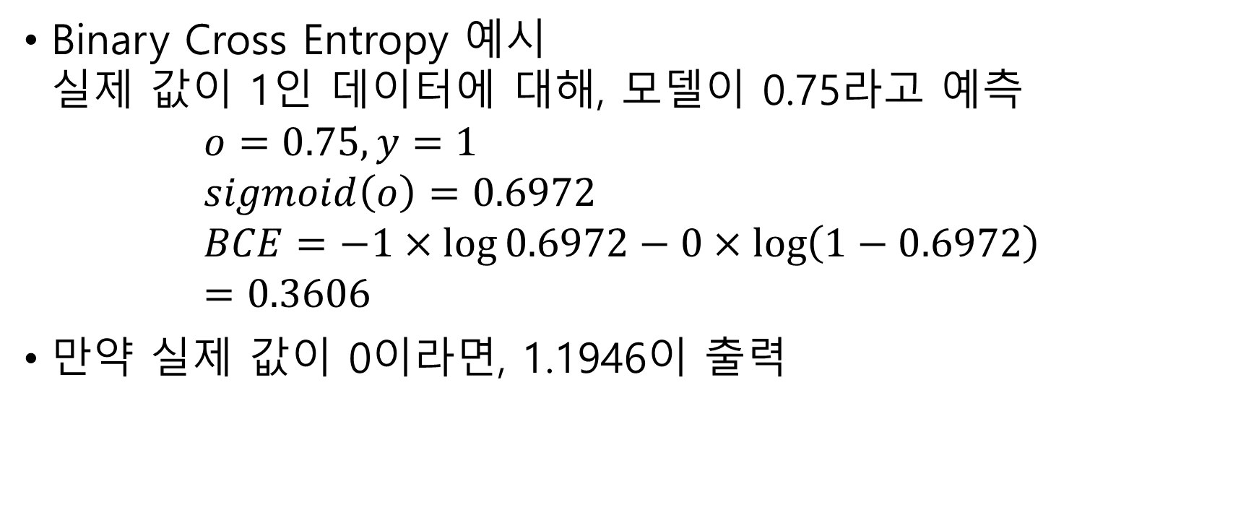
여러 손실 함수
Binary Cross Entropy 예시 실제 값이 1인 데이터에 대해, 모델이 0.75라고 예측 $o=0.75, y=1$ $sigmoid\left(o\right)=0.6972$ $BCE=−1×\log{0.6972}−0×\log\left(1−0.6972\right)$ $=0.3606$
만약 실제 값이 0이라면, 1.1946이 출력

Slide 40

여러 손실 함수
Cross Entropy(CE) $J\left(Θ\right)=−\sum_{i=1}^{n}{y_{i}\log\left(softmax(o_{i})\right)}$
Softmax $softmax(o_{i})=\frac{e^{o_{i}}}{\sum_{j}^{n}{e^{o_{j}}}}$

Slide 41
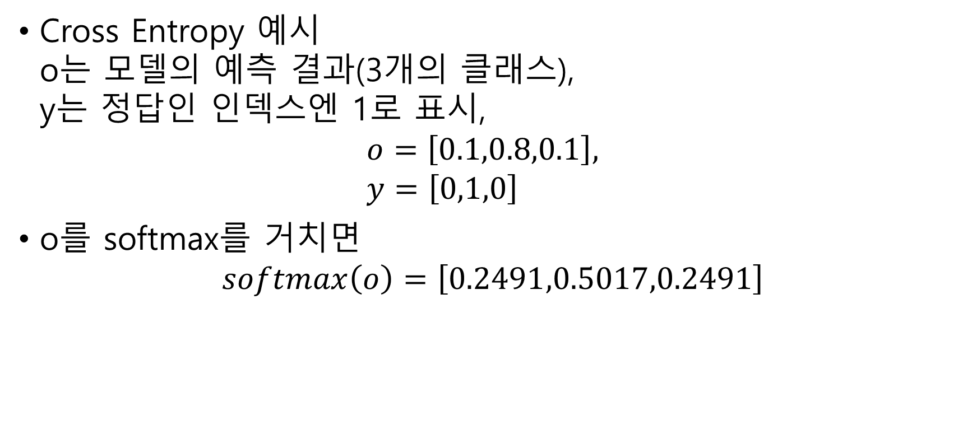
여러 손실 함수
Cross Entropy 예시 o는 모델의 예측 결과(3개의 클래스), y는 정답인 인덱스엔 1로 표시, $o=\left[0.1,0.8,0.1\right],$ $y=\left[0,1,0\right]$
o를 softmax를 거치면 $softmax\left(o\right)=\left[0.2491,0.5017,0.2491\right]$

Slide 42

여러 손실 함수
따라서 Cross Entropy는 $CE=−y_{0}\log\left(softmax\left(o_{0}\right)\right)−y_{1}\log\left(softmax\left(o_{1}\right)\right)−y_{2}\log\left(softmax\left(o_{2}\right)\right)=$ $=−0×\log{0.2491}−1×\log{0.5017}−0×\log{0.2491}=0.6897$

Slide 43
최적화
딥러닝에서 최적화란 모델의 매개 변수를 찾아가는 과정
최적의 매개변수란, 손실 함수의 값을 최소로 하는 매개변수
1장에서는 무작정 대입하여 최적의 매개변수를 찾아냈지만, 실제 학습 과정에서는 미분을 이용한 수학적 방법 이용

Slide 44
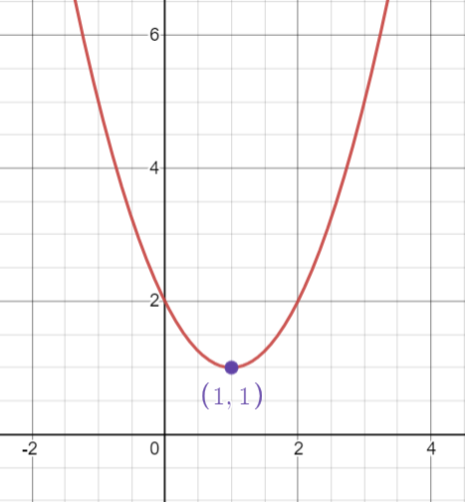

최적화
다음과 같은 2차 함수 개형의 손실 함수 $J\left(Θ\right)$가 있다고 하자. 다음 손실 함수의 최소 값은 $Θ=1$일 때, 1이다.
$$J\left(Θ\right)={\left(Θ−1\right)}^{2}+1=Θ^{2}−2Θ+2$$

Slide 45
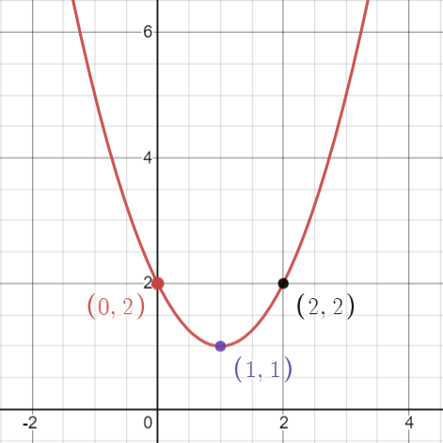

최적화
만약에 $Θ=2라$면, $Θ=1$을 향해 음수를 더해줘야 하고 $Θ=0이$라면 $Θ=1$을 향해 양수를 더해주는 방향으로 매개변수의 갱신이 필요하다.
+
-

Slide 46
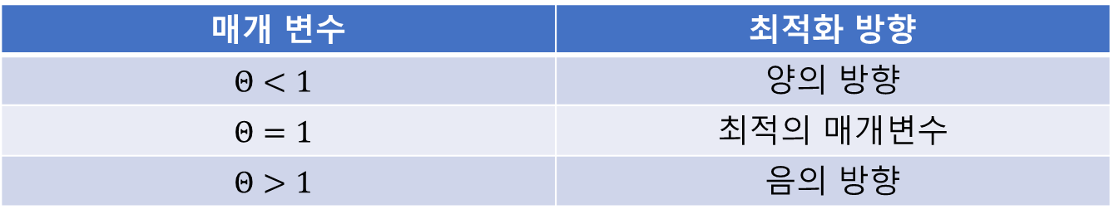
최적화
일반화 하자면
매개 변수 | 최적화 방향
$$Θ<1$$ | 양의 방향
$$Θ=1$$ | 최적의 매개변수
$$Θ>1$$ | 음의 방향

Slide 47
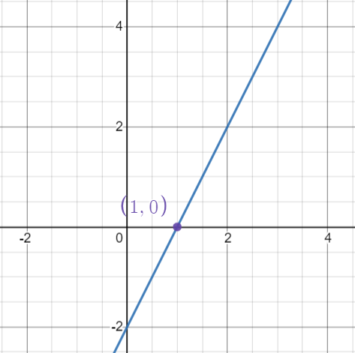

최적화
이번에는 손실 함수 $J\left(Θ\right)를$ $Θ$에 대해 미분해보자.
$$J^{′}\left(Θ\right)=2Θ−2$$ 해당 도함수는 $Θ=1$을 기준으로 왼쪽은 음수이고, 오른쪽은 양수이다.

Slide 48

최적화
도함수의 값(Gradient)에 음을 취해 기존 매개 변수에 더해주면 최적의 매개 변수 방향으로 매개 변수를 업데이트 할 수 있다. =경사하강법(Gradient Descent)
$$Θ_{new}=Θ_{old}−J^{′}\left(Θ_{old}\right)$$

Slide 49
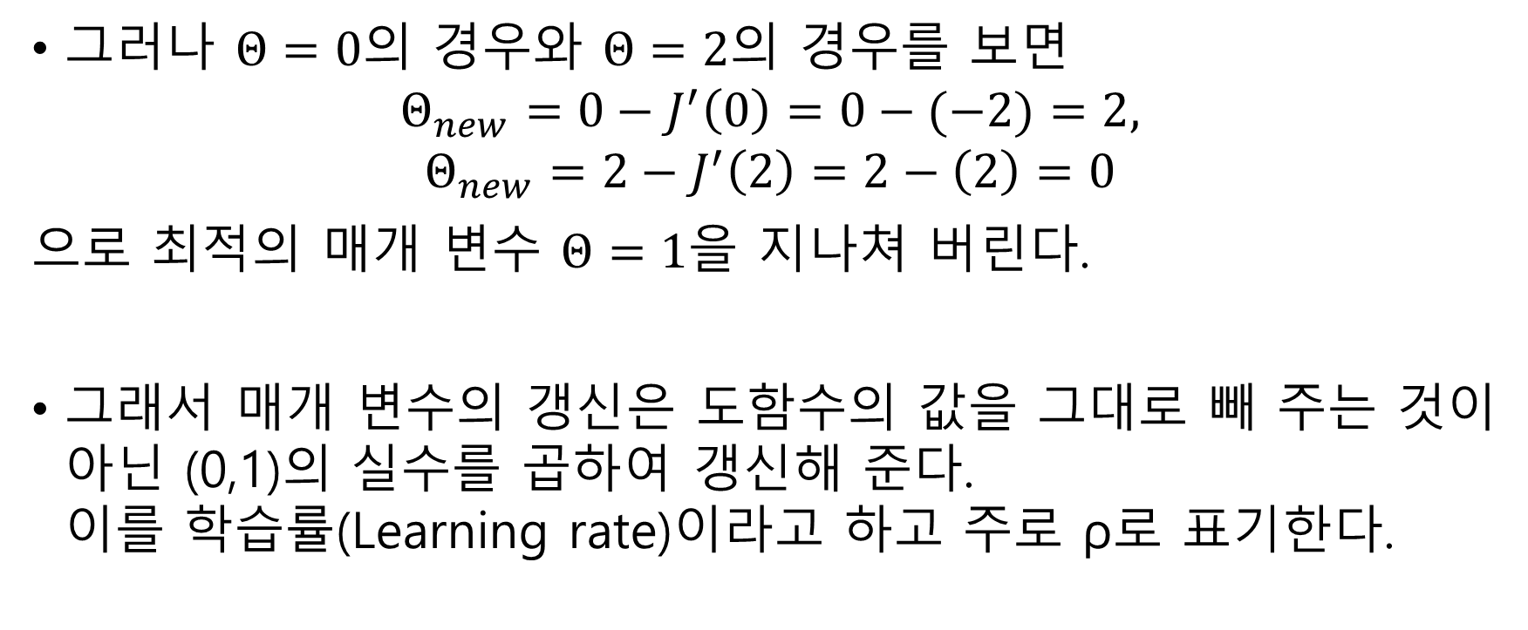
최적화
그러나 $Θ=0의$ 경우와 $Θ=2$의 경우를 보면
$$Θ_{new}=0−J^{′}\left(0\right)=0−(−2)=2,$$
$$Θ_{new}=2−J^{′}\left(2\right)=2−\left(2\right)=0$$
으로 최적의 매개 변수 $Θ=1을$ 지나쳐 버린다.
그래서 매개 변수의 갱신은 도함수의 값을 그대로 빼 주는 것이 아닌 (0,1)의 실수를 곱하여 갱신해 준다. 이를 학습률(Learning rate)이라고 하고 주로 ρ로 표기한다.

Slide 50
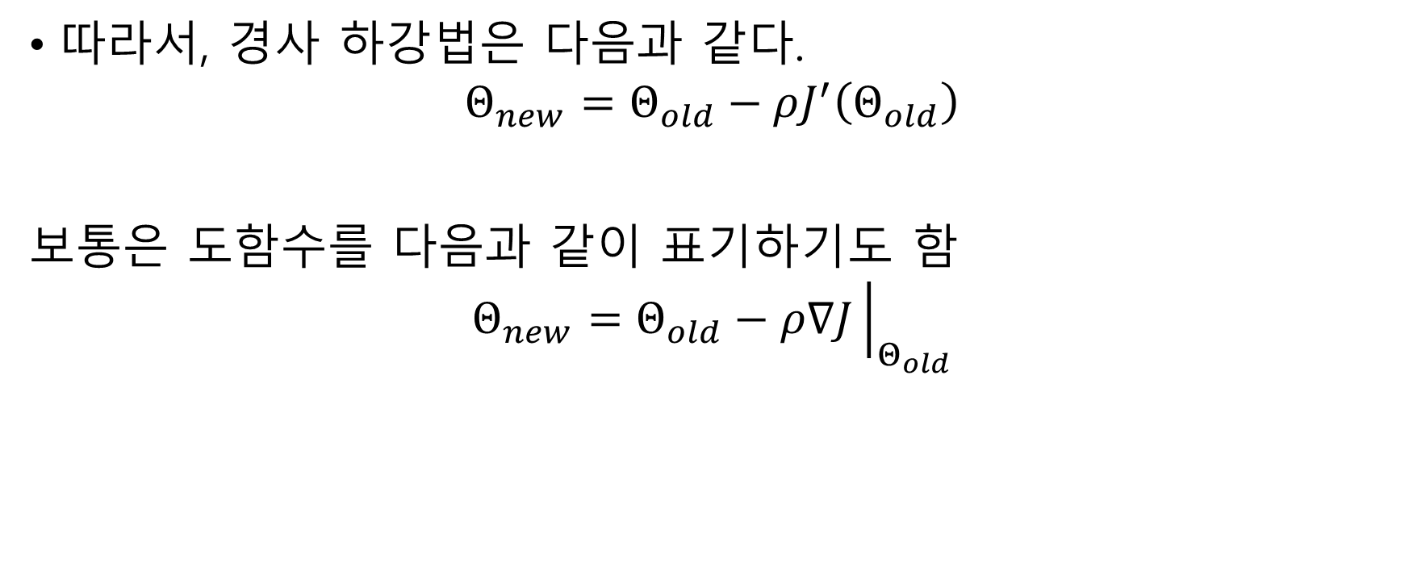
최적화
따라서, 경사 하강법은 다음과 같다.
$$Θ_{new}=Θ_{old}−ρJ^{′}\left(Θ_{old}\right)$$
보통은 도함수를 다음과 같이 표기하기도 함
$$Θ_{new}=Θ_{old}−ρ∇J{\left.​\right|}_{Θ_{old}}$$

Slide 51
Review
스칼라, 벡터, 행렬, 텐서 데이터의 차원에 따른 분류, RGB 이미지는 텐서로 표현 가능
퍼셉트론 딥러닝의 가장 기본적인 구조
손실 함수 문제(회귀, 분류 등)에 따라 여러 손실 함수 존재
최적화 - 경사 하강법 손실 함수를 미분하여 최적의 매개 변수를 찾음

Slide 52
3장 Preview
Python의 딥러닝 프레임워크 Pytorch에서 텐서 다뤄보기
Pytorch에서 제공하는 다양한 함수와 클래스 살펴보기
1장 딥러닝의 간단한 예시를 Pytorch에서 적용해보기

Slide 53
수고하셨습니다!

